Slide 1
Green osiguranje – specifičnosti proizvoda i ograničenja primjene na crnogorskom tržištu osiguranja

Slide 2
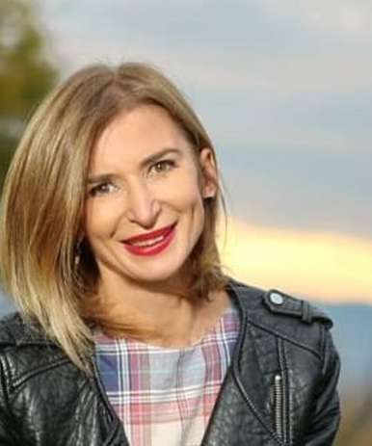
Autori rada
Mr Milan Raičević
Prof. dr Ana Lalević Filipović
Prof. dr Milijana Novović Burić
Prof. dr Vladimir Kašćelan
Doktorand na Ekonomskom fakultetu, UCG, aktuar
Redovni profesor na Ekonomskom fakultetu, UCG
Vanredni profesor na Ekonomskom fakultetu, UCG
Redovni profesor na Ekonomskom fakultetu, UCG
Oblasti: Finansije i osiguranje
Oblasti: Računovodstvo i revizija
Oblasti: Kvantitativna ekonomija, Finansije i osiguranje
Oblasti: Finansije i osiguranje
e-mail: milan.raicevic10@gmail.com
e-mail: analf@ucg.ac.me
e-mail: mnovović@ucg.ac.me
e-mail: vladok@ucg.ac.me

Slide 3
01
RAZLOZI I CILJ OBRADE „GREEN“ TEMATIKE U INDUSTRIJI OSIGURANJA
02
REDEFINISANJE POSLOVNE FILOZOFIJE INDUSTRIJE OSIGURANJA U PRAVCU ZELENIH PROIZVODA - PROLAZNI TREND ILI NEOPHODNOST?
STRUKTURA
ANALIZA REZULTATA ISTRAŽIVANJA KOMPANIJA NEŽIVOTNOG OSIGURANJA U CRNOJ GORI
03
04
ZAKLJUČAK I PREPORUKA

Slide 4
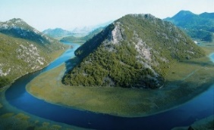
01
Razlozi i cilj obrade „green“ tematike
GLOBALNI
NACIONALNI
Cilj obrade „green“ tematike
Da li je redefinisanje postojećeg modela poslovanja osiguravajućih kompanija nužnost ili neophodnost?;
Kakav je stepen spoznaje i da li postoji potencijal za zelenu tranziju u osiguranju u Crnoj Gori?
Promjena korporativne svijesti (EGO-EKO)
Redefinisanje cilja kompanije (profit +ESG )
Ekološki problemi
Ekološka država
Poglavlje 27

Slide 5
02
REDEFINISANJE POSLOVNE FILOZOFIJE INDUSTRIJE OSIGURANJA U PRAVCU ZELENIH PROIZVODA
Kompanije budućnosti
Zeleno osiguranje domaćinstva
doprinose izgradnji socio-ekonomske otpornosti, podstiču ekonomski razvoj..
Net- Zero Insurance Allianse
Osiguranje zelene imovine prilikom obnove;
Popust na premiju osiguranja domova koji koriste LEED certifikat;
Polise osiguranja za vlasnike koji proizvode sopstvenu geotermalnu, solarnu ili energiju vjetra..
Zeleno osiguranje i zeleni proizvodi osiguranja
Zeleno osiguranje motornih vozila
pokriva štete ali i podstiče osiguranike da ekološki djeluju..
nude osiguravajuća pokrića za sve one proizvode koji su u funkciji održivog razvoja, javnog zdravlja...
Osiguranje hibridnih vozila;
Popust na vozila koja ne ispuštaju štetne gasove; koja koriste alternatinvo gorivo..
Pay-as-you drive
Zeleno osiguranje biznisa
Osiguranje zelene gradnje;
Osiguranje projekata koji se odnose na obnovljive izvore energije;
Osiguranje imovine, opreme i gubitaka zbog upotrebe obnovljivih izvora energije;

Slide 6
Analiza rezultata istraživanja kompanija neživotnog osiguranja u Crnoj Gori
03
Fokus grupa: Kompanije neživotnog osiguranja; (cca 80% ukupne bruto fakturisane premije)
DOP i održivi razvoj
Zeleno osiguranje
Zeleni proizvodi
Cilj:
Percepcija ispitanika po pitanju Društveno odgovornog poslovanja-a;
Stepen poznavanja koncepta „green“ osiguranja;
Sagledavanja šansi i ograničenja za uvođenje „green“ proizvoda.
DOP je integrisan u poslovnu filozofiju kompanije?!
Niski stepen upoznatosti (30%) s konceptom zeleno osiguranje!
Potencijal da se prvi uvede „green“ auto, a posljednji-osiguranje političkih rizika za trgovinu ugljen dioksidom!
b) Šanse:
Crna Gora-ekološka država;
Podsticajne mjere (subvencije..),
b) Sastavljanje posebnog izvještaja menadžmenta o zaštiti životne sredine bi imalo pozitivan uticaj na održivi razvoj!
c) Ograničenja:
Nedovoljno razvijeno i nespremno tržište siguranja (2,38);
Ne postoji dovoljno znanja...;
1
2
3

Slide 7
Zaključci i preporuka
04
01
Redefinisanje tradicionalnih paradigmi poslovanja u pravcu inkorporiranja zelenih inovacija
02
Kroz „zeleni“ portfolio industrija osiguranja daje doprinos realizaciji socio-ekonomske otpornosti i realizaciji ciljeva klimatskih promjena
03
Tranzicija ka zelenim inovacijama na niskom nivou, usljed nespremenosti, neznanja, tj. inicijalno duboko ukorijenjenog konvencijalnog principa.
PREPORUKA
GREEN JE IN!

Slide 8
ZAHVALNOST NA PAŽNJI...

